Slide 1
Внеклассное мероприятие
«Правила здорового образа жизни»
Выполнила
учитель начальных классов
МБОУ СОШ№129
г. Казань
Ганчурина Татьяна Александровна

Slide 2
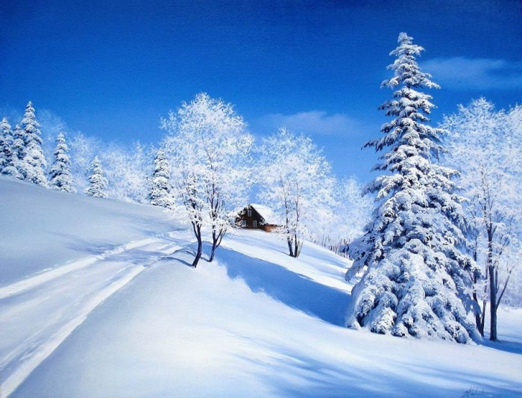

Slide 4
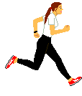
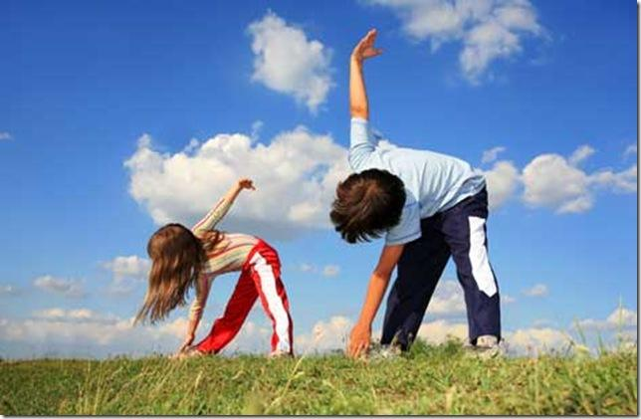
Правила здорового образа жизни

Slide 7
Книги о здоровом питании

Slide 9
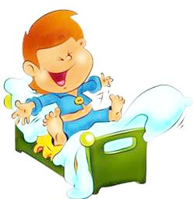
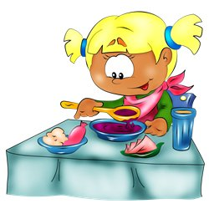
Режим дня школьника
Подъем. Зарядка
Гигиенические процедуры
Завтрак
Дорога в школу
Пребывание в школе
Дорога из школы
Обед
Прогулка на свежем воздухе
Выполнение домашних заданий
Полдник
Помощь по дому
Ужин
Свободное время
Подготовка ко сну
Сон

Slide 10
Сегодня я узнал…
Я понял, что…
Теперь я могу…
Я попробую…
Мне захотелось…

Slide 11
Спасибо за урок!
Здоровья вам!

